Slide 1
আজকের ডিজিটাল ক্লাসে সবাইকে স্বাগতম

Slide 2
শিক্ষক পরিচিতি
সুজিত দেব
সহকারি শিক্ষক
শ্রীমতপুর সরকারি প্রাথমিক বিদ্যালয়
নবীগঞ্জ , হবিগঞ্জ ।
Email:sujitdeb142@gmail.com

Slide 3
বিষয় পরিচিতি
বিষয়:প্রাথমিক বিজ্ঞান
শ্রেণি:তৃতীয়
পাঠের শিরোনাম :বায়ু (বায়ু দূষণ )
প্যাঠাংশ:বিভিন্ন গ্যাস ----- সহপাঠীদের সাথে আলোচনা কর ।
অধ্যায় :৬
সময়: ৪০ মিনিট ।

Slide 4
শিখনফল
এই পাঠ শেষে শিক্ষার্থীরা---
৫.৪.১ বায়ু দূষণ রোধের উপায় বর্ণনা করতে পারবে ।

Slide 5
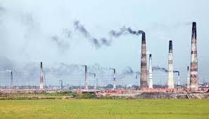
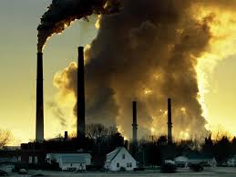
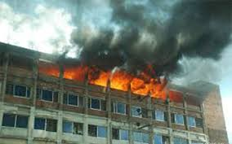
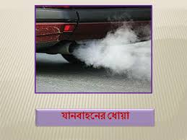
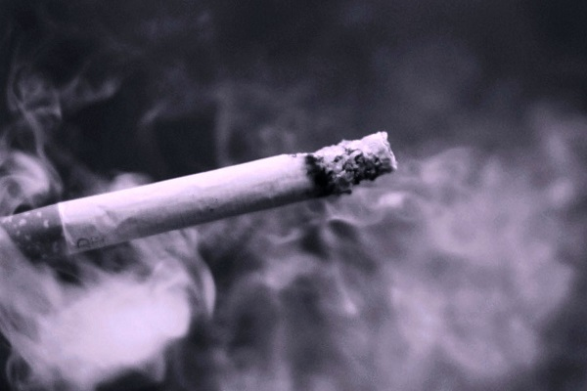
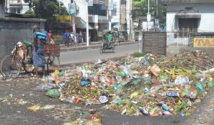
নিচের ছবিগুলো মনোযোগ সহকারে লক্ষ্য কর

Slide 6
আমাদের আজকের পাঠ
বায়ু ( বায়ু দূষণ )
অধ্যায় :৬
পৃষ্ঠা নং - ৪১

Slide 7
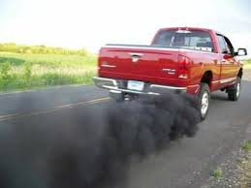
বায়ু কেন দূষিত হয় ?
আর কোথা থেকে তোমরা কালো ধোঁয়া বের হতে দেখেছ ?
মোটরগাড়ি/বাস থেকে কালো ধোঁয়া বের হতে দেখেছ ?

Slide 8
কলকারখানার ধোঁয়া
ইট ভাটার ধোঁয়া
তুমি ধোঁয়ার গন্ধ শুঁকেছ কি ?

Slide 9
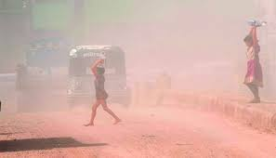
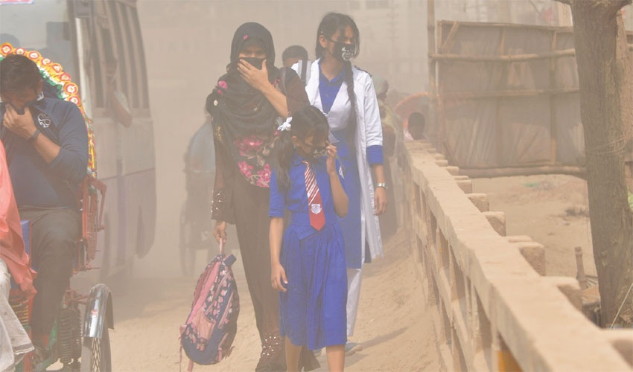
তোমরা কি লক্ষ্য করেছ অনেক সময় বায়ুতে অনেক ধূলিকণা থাকে ?
টেবিলে রাখা তোমার বইপত্র কিছুদিন পর মুছলে কী দেখতে পাও ?
ধূলিকণার ছবি
সিগারেটের ধোঁয়া
আগুনের ধোঁয়া

Slide 10
বায়ু দূষণ কী ?
গ্যাস , ধুলা ,ধোঁয়া এবং গন্ধ বাতাসে মিশলে বায়ু দূষণ ঘটে । দূষিত বায়ু মানুষের শ্বাস প্রশ্বাসের রোগ এবং হৃদরোগ সৃষ্টি করে ।

Slide 11
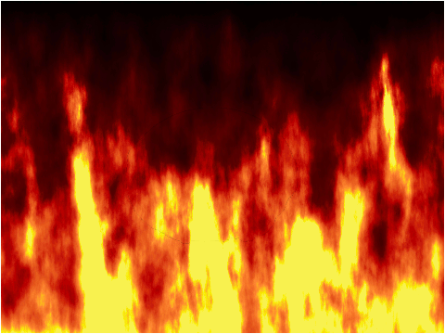
বায়ু দূষনের কারণ
মানুষের বিভিন্ন কাজের জন্য বায়ু দূষণ ঘটে । যেমন-
মোটরগাড়ির কালো ধোঁয়া
আগুন এবং কলকারখানার ধুলা এবং ধোঁয়া
বর্জ্য নিক্ষেপ

Slide 12
দলীয় আলোচনা
১।নিচের দেখানো ছকের মতো একটি ছক তৈরি কর ।
২। বায়ু দূষণ কীভাবে রোধ করা যায় তার একটি তালিকা তৈরি কর ।
৩। তোমার কাজ নিয়ে সহপাঠীদের সাথে আলোচনা কর ।
আমরা কীভাবে বায়ু দূষণ রোধ করতে পারি
মোটরগাড়ি পরিবর্তে পায়ে হেঁটে এবং সাইকেল চলাচল করে ।
আবর্জনা বা বর্জ্য কমিয়ে
মোটরগাড়ির কালো ধোঁয়া নি:সরণ কমিয়ে ইত্যাদির মাধ্যমে ।

Slide 13
একক কাজ
কীভাবে বায়ু দূষিত হয় ?

Slide 14
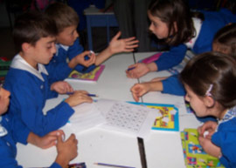
পাঠ্য বইয়ের সাথে সংযোগ
তোমাদের বইয়ের ৪১ নং পৃষ্ঠা বের কর এবং নিরবে পড়

Slide 15
জোড়ায় কাজ
কীভাবে বায়ূ দূষণ প্রতিরোধ করতে পারি ২ টি কারণ লিখ ?

Slide 16
মূল্যায়ন
কীভাবে বায়ু দূষিত হয় ?
বায়ু দূষণ প্রতিরোধ করা প্রয়োজন কেন ?
দূষিত বায়ু আমারে কী ক্ষতি করে ?
বায়ুতে কীভাবে দুর্গন্ধ ছড়ায় ?

Slide 17
বাড়ির কাজ
বায়ু দূষণ কী ?
বায়ু দুষণের ৩ টি কারণ লিখ ?
বায়ু দূষণ প্রতিরোধের ৩ টি কারণ লিখ ?

Slide 18
ধন্যবাদ সবাই ভালো থেকো , সুস্হ থেকো

